Slide 1
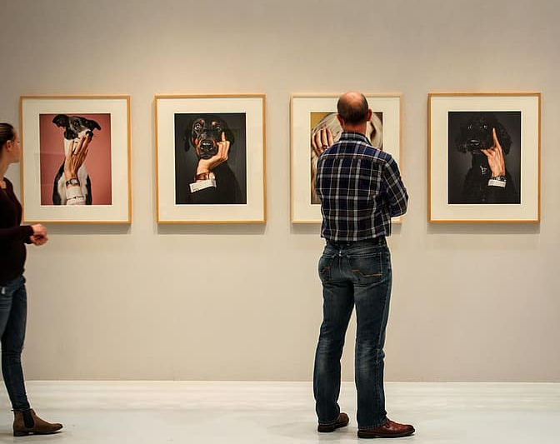
Kategorie utworów
Agnieszka Kwiecień-Madej

Slide 2

Katalog utworów
W szczególności przedmiotem prawa autorskiego są utwory:
1) wyrażone słowem, symbolami matematycznymi, znakami graficznymi (literackie, publicystyczne, naukowe, kartograficzne oraz programy komputerowe);
2) plastyczne;
3) fotograficzne;
4) lutnicze;
5) wzornictwa przemysłowego;
6) architektoniczne, architektoniczno-urbanistyczne i urbanistyczne;
7) muzyczne i słowno-muzyczne;
8) sceniczne, sceniczno-muzyczne, choreograficzne i pantomimiczne;
9) audiowizualne (w tym filmowe).

Slide 3
Opracowania cudzych utworów i utwory inspirowane
W pełni samoistny
Nie występują wyraźne wpływy innego utworu,
Autor decyduje samodzielnie o korzystaniu
Zależny
Przejmuje elementy twórcze innego utworu – macierzystego jednocześnie sam jest utworem
Rozporządzanie utworem i rozpowszechnianie wymaga zgody twórcy u. macierzystego
Inspirowany
Inny utwór jest jedynie przyczynkiem do powstania nowego utworu, U. inspirowany nie przejmuje cech twórczych,
Autor utworu inspirowanego nie potrzebuje zgody autora dzieła stanowiącego inspiracje na rozpowszechnianie
Z zapożyczeniami
w mniejszym stopniu niż u. zależne, eksploatują elementy twórcze cudzych dzieł
gdy w utworze stanowiącym samoistną całość znajdują się w całości lub w części cudze utwory w granicach przekraczających dozwolony użytek lub w granicach usprawiedliwionych przepisami poświęconymi takiemu użytkowi (np. w formie cytatu, motta, melodii poddanej wariacjom muzycznym).

Slide 4
Prawne kategorie utworów
Utwory
Samoistne
Niesamoistne
inspirowane
w pełni samoistne
zależne
z zapożyczeniami

Slide 5
Utwory inspirowane
Są dziełami całkowicie samoistnymi,
Powstały jako reakcja na inny utwór → związek między dziełem inspirowanym i pierwotnym jest dużo słabszy niż przy opracowaniu.
Korzystania z utworów inspirowanych nie ograniczają prawa zależne,
Przykład: Utwór muzyczny zainspirowany sztuką plastyczną.
Inspiracja cudzym utworem
Własny wkład twórczy autora
Samoistny utwór inspirowany

Slide 6
Utwór zależny
Utwór zależny to dzieło chronione prawem autorskim, które pochodzi z innego dzieła chronionego prawem autorskim.
Zawiera główne elementy pierwszego, wcześniej utworzonego oryginalnego dzieła (utwór bazowy), podlegające prawu autorskiemu.
Utwór pochodny musi także wykorzystywać znaczną część utworu istniejącego.
Ile to jest znaczna część? Zgodnie z prawami autorskimi, znaczna część istniejącego utworu oznacza taką ilość wcześniej istniejącego dzieła, że ​​przeciętny człowiek mógłby stwierdzić, że utwór pochodny został zaadaptowany z wcześniej istniejącego dzieła.
Nie tylko opiera się na wcześniejszym dziele, ale zawiera także wystarczającą liczbę nowych, kreatywnych treści, aby uprawniać go do własnych praw autorskich.
Nowy wkład dodany do wcześniej istniejącego materiału musi reprezentować oryginalne dzieło autorskie, aby kwalifikować się jako dzieło pochodne, a nie jedynie kopiować wcześniej istniejące dzieło lub wprowadzać drobne zmiany redakcyjne. Aby otrzymać ochronę praw autorskich, dzieło pochodne musi zawierać wystarczającą ilość zmian w oryginalnym dziele.
Typowymi utworami zależnymi mogą być adaptacja, tłumaczenie (na języki lub na nowe media), aranżacja muzyczna,
Elementy twórcze dzieła bazowego
Własny wkład twórczy autora opracowania
Utwór zależny
(niesamoistny)

Slide 7
Opracowanie utworu i prawa zależne
Art. 2 ust. 1 Pr. Aut – przedmiotem prawa autorskiego są tzw. utwory niesamoistne (tzn. stworzone na bazie istniejących już utworów) – np. tłumaczenia, przeróbki, adaptacje utworu pierwotnego,
Opracowanie składa się z: elementów utworu pierwotnego dopełnionych lub zmodyfikowanych przez twórcę opracowania,
Przykład: Tłumacz (który przekłada dzieło pierwotne na inny język) uzyskuje prawa autorskie do tłumaczenia. Istnieją one obok praw autorskich twórcy do utworu pierwotnego. Osoba, która chciałaby korzystać z tłumaczenia utworu pierwotnego, musi uzyskać zgodę tłumacza oraz twórcy utworu pierwotnego.
Relacja między autorem dzieła pierwotnego, a twórcą opracowania (np. tłumaczem) została uregulowana w art. 2 ust. 2 Pr. Aut. i jest określana jako prawo zależne.

Slide 8
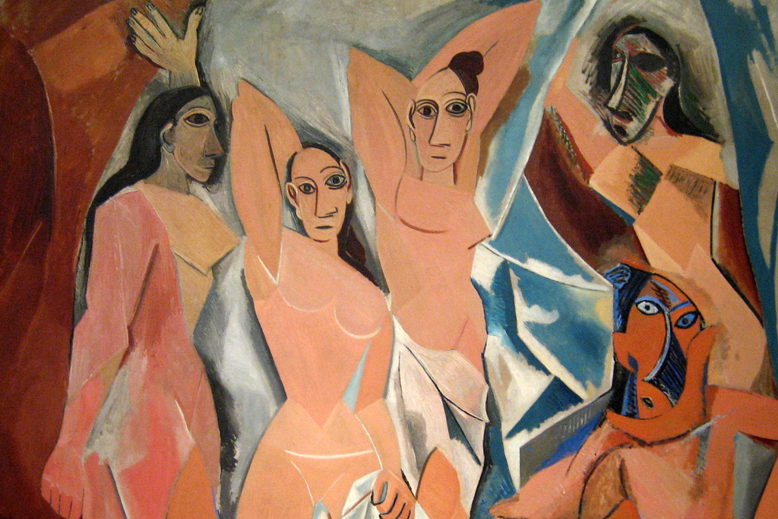
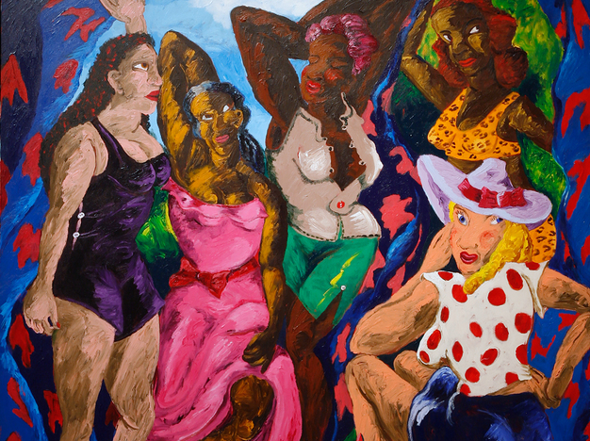
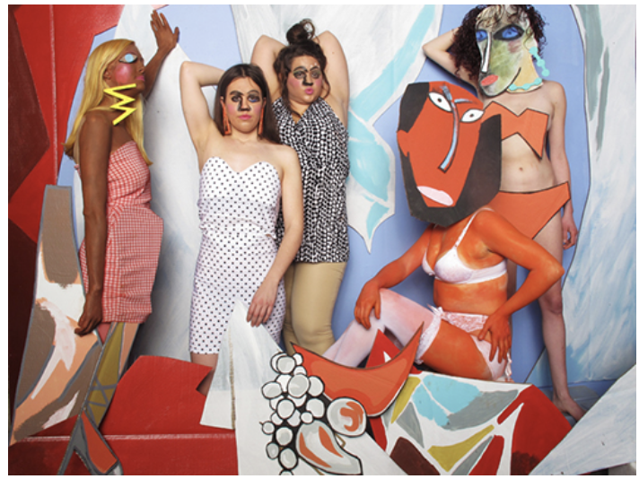
Dzieło samoistne i inspirowane
Po lewej: P. Picasso, Panny z Avinionu, 1907, Museum of Modern Art, Nowy Jork
Środek: R. Colescott, Panny z Alabamy, Vestidas, 1985, źródło: http://figuringhistory.site.seattleartmuseum.org/robert-colescott/les-demoiselles-dalabama-vestidas/
Po prawej : J. Warren, Autoporter, źródło: https://www.dontyoufeelbetter.com/art-history-series-1

Slide 9
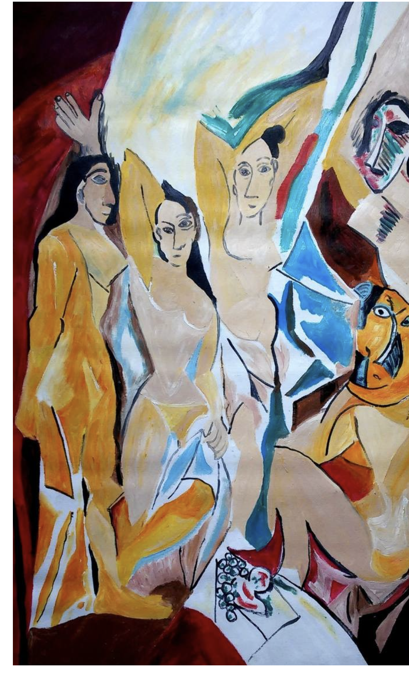
Dzieło samoistne i zależne
Po lewej: P. Picasso, Panny z Avinionu, 1907, Museum of Modern Art, Nowy Jork
Po prawej: P. Prus, Les Demoiselles d'Avignon (inspired by Pablo Picasso)

Slide 10
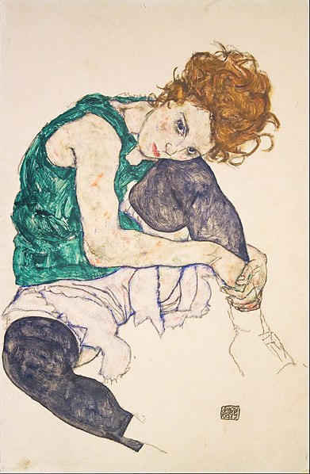
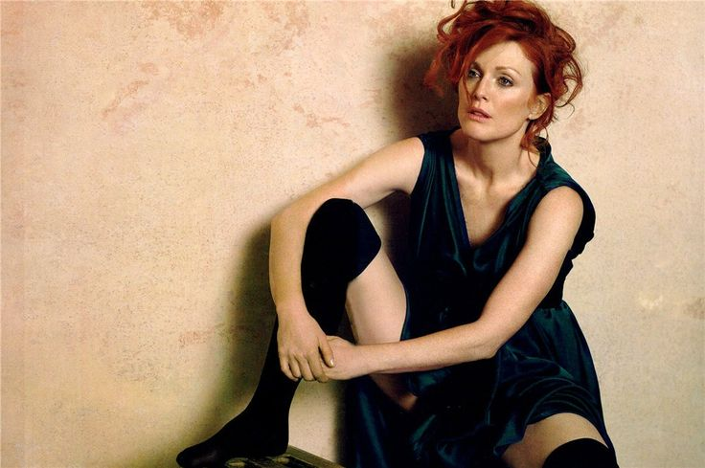
Egon Schiele –
Seated Woman with Legs Drawn Up
Julianne Moore by Peter Lindbergh as Seated Woman With Bent Knee by Egon Schiele for Harper's Bazaar
https://ru.pinterest.com/pin/205476801725322704/
https://commons.wikimedia.org/wiki/File:Egon_Schiele_-_Seated_Woman_with_Legs_Drawn_Up_%28Adele_Herms%29_-_Google_Art_Project.jpg

Slide 11
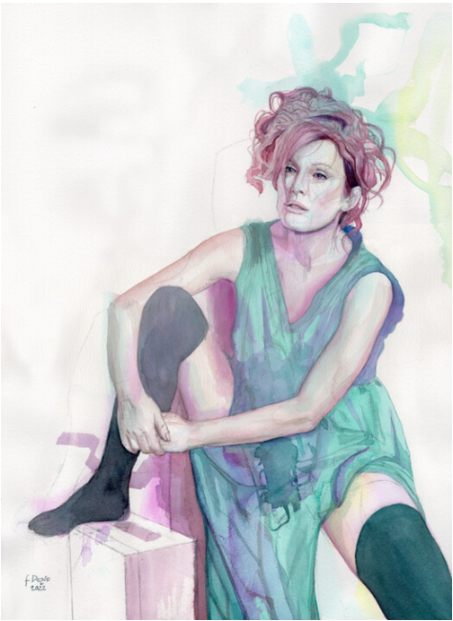
Julianne Moore Interpreta Schiele, Francesco Dezio
Julianne Moore by Peter Lindbergh as Seated Woman With Bent Knee by Egon Schiele for Harper's Bazaar
https://ru.pinterest.com/pin/205476801725322704/
https://www.artmajeur.com/francesco-dezio/en/artworks/16041787/julianne-moore-interpreta-schiele

Slide 12
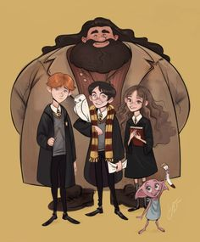
Fan Fiction
Fan fiction to fikcyjna twórczość pisana amatorsko przez fanów, nieautoryzowana przez istniejące dzieło fikcyjne, ale oparta na nim. Podobnie dzieła fanów to dzieła twórcze (rysunki, obrazy, gadżety itp.), które opierają się na materiałach z cudzej pracy lub wykorzystują je,
Twórczość oparta na istniejących postaciach, wymaga pozwolenia uprawnionego z tytułu praw autorskich.
Podobnie jak fan fiction, które jest historią opartą na elementach oryginalnej treści i jest uważane utwór zależny.
Technicznie rzecz biorąc, narusza to prawa autorskie autora. Jednak właściciele praw autorskich tolerują większość przypadków takiej twórczości.
Właściciele praw autorskich mogą tolerować niekomercyjną dystrybucję w ramach bezpłatnej promocji lub nawet do niej zachęcać.
https://pl.pinterest.com/mariasyyed/harry-potter-fan-art/

Slide 13

Covery
Brak legalnej definicji coveru
bardzo szeroki wachlarz sytuacji - od zaśpiewania czy zagrania znanego utworu przez inny zespół czy wykonawcę, aż do całkowitego aranżacyjnego lub nawet gatunkowego przerobienia oryginalnej kompozycji.
Cover nieingerujący w istotę utworu
Artysta wykonawca eksploatuje autorskie prawa majątkowe do utworu → konieczne jest zawarcie umowy licencji z uprawnionym lub właściwą OZZ np. ZAiKS
Aranżacja wyraźnie odróżniajaca się od oryginalnej wersji
Opracowanie (utwór zależny)
ALE! Możliwy jest sprzeciw autora związany z ewentualnym naruszeniem autorskich praw osobistych (art. 16 ust. 3 Pr. Aut)
Prawo do wynagrodzenia (tantiemy)

Slide 14
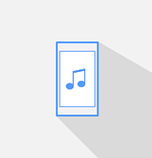
Sample
„Samplowanie polega na stworzeniu cyfrowej próbki dźwiękowej z analogowego źródła, by w ten sposób powstały fragment móc wykorzystać w środowisku zdigitalizowanym, łącząc go z innymi dźwiękami, które też są zapisane w cyfrowym kodzie” (wyr. w sprawie Javirs przeciwko A&M Records, 827 F. Supp. 282 (D.N.J. 1993);
każdy przypadek powinien być analizowany osobno i indywidualnie
W ramach samplingu może dojść do naruszenia praw trzech podmiotów: twórcy oryginalnego utworu, artysty wykonującego oryginalny utwór oraz producenta fonogramu
Sampling nie przekracza granic dozwolonego użytku – art. 29 ust. 1 - prawo cytatu
Jeśli sampel jest na tyle rozpoznawalny, że nowy utwór nie ma cech samoistności → utwór zależny

Slide 15
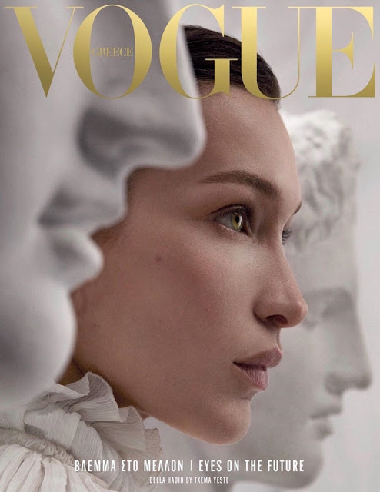

Utwory zbiorcze
Zbiór jako utwór – Art. 3 Pr. Aut. | Utwór zbiorowy – Art. 11 Pr. Aut.
Zbiory zawierające odrębne pojedyncze elementy, zgromadzone według określonej systematyki, O ochronie przesądza twórczy charakter (oryginalność i indywidualność) przyjętego w nich doboru, zestawienia, układu zebranych materiałów, Np. antologie, wybory, bazy danych, śpiewnik, w którym autor dokonał wyboru pieśni i ułożył je według przyjętej przez siebie systematyki, | - Składa się z elementów stanowiących odrębne dzieła (może zawierać też inne materiały), - Np. encyklopedia, publikacja periodyczna, słowniki, roczniki, dzienniki telewizyjne, Autorskie prawa majątkowe przysługują producentowi lub wydawcy, a do poszczególnych części mających samodzielne znaczenie – ich twórcom. Producentowi lub wydawcy przysługuje również prawo do tytułu.
To zdjęcie, autor: Nieznany autor, licencja: CC BY-SA
To zdjęcie, autor: Nieznany autor, licencja: CC BY-NC

Slide 16
Art. 4 Pr. Aut – Wyłączenia Nie stanowią przedmiotu prawa autorskiego:
akty normatywne lub ich urzędowe projekty;
urzędowe dokumenty, materiały, znaki i symbole;
opublikowane opisy patentowe lub ochronne;
proste informacje prasowe.

Slide 17
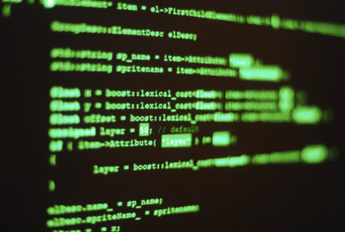
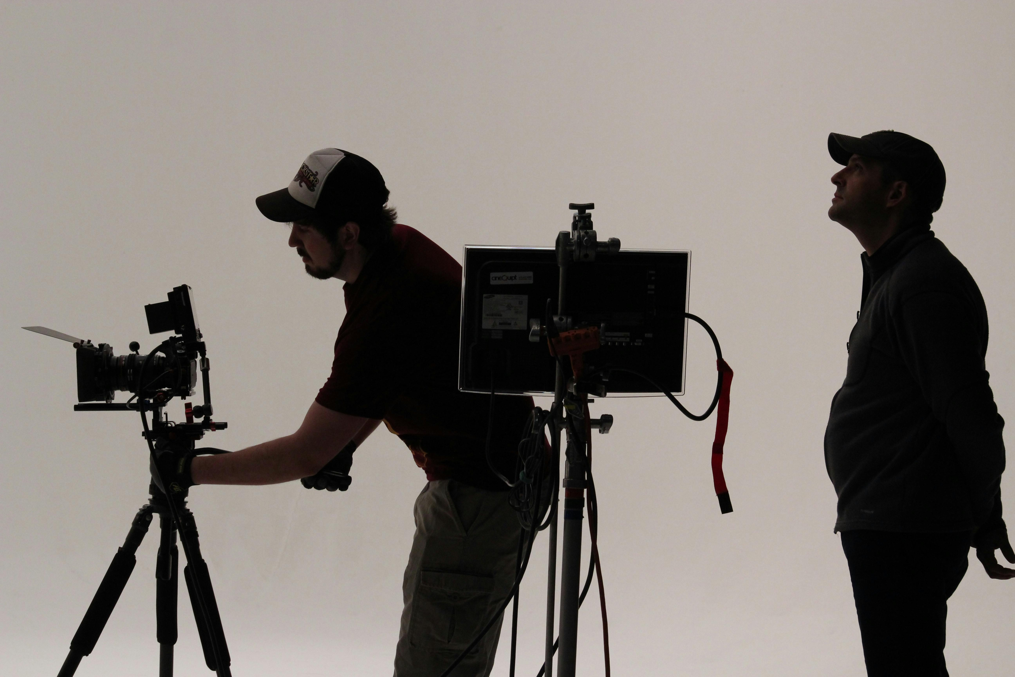
Szczególne regulacje dotyczące utworów
Utwory audiowizualne I program komputerowe
To zdjęcie, autor: Nieznany autor, licencja: CC BY

Slide 18

Utwory Audiowizualne
Dzieła wielowarstwowe, złożone z wkładów twórczych różnego rodzaju,
Współtwórcami są:
Reżyser, scenarzysta, operator obrazu, kompozytor muzyki (jęśli muzyka powstała w ramach procesu powstania filmu)
Wyróżnia się też wkłady:
Kostiumologa, charakteryzatora, scenografa, osoby odpowiedzialnej za efekty specjalne – ich status nie jest jednoznaczny
Art. 69 Pr. Aut. - współtwórcą utworu audiowizualnego jest każda osoba, która wniosła wkład twórczy w jego powstanie,
Art. 70 Pr. Aut – Współtwórcy utworu audiowizualnego oraz artyści wykonawcy są uprawnieni do: 1) wynagrodzenia proporcjonalnego do wpływów z tytułu wyświetlania utworu audiowizualnego w kinach; 2) stosownego wynagrodzenia z tytułu najmu egzemplarzy utworów audiowizualnych i ich publicznego odtwarzania; 3) stosownego wynagrodzenia z tytułu nadawania utworu w telewizji lub poprzez inne środki publicznego udostępniania utworów; 4) stosownego wynagrodzenia z tytułu reprodukowania utworu audiowizualnego na egzemplarzu przeznaczonym do własnego użytku osobistego; 5) stosownego wynagrodzenia z tytułu publicznego udostępniania utworu w taki sposób, aby każdy mógł mieć do niego dostęp w miejscu i czasie przez siebie wybranym; 6) stosownego wynagrodzenia z tytułu reemitowania utworu.
Domniemanie nabycia praw do eksploatacji utworu audiowizualnego jako całości przez producenta (art. 70 ust. 1)
Np. filmy, teledyski, reklamy.

Slide 19
Programy komputerowe
Brak ustawowej definicji programu komputerowego,
„jest zbiorem instrukcji (poleceń, rozkazów) przedstawionym w języku zrozumiałym dla urządzenia technicznego (komputera), których realizacja bezpośrednio lub pośrednio przez komputer ma umożliwić osiągnięcie celów określonych przez twórcę programu”;
Traktowane w polskim prawie jak utwory literackie
Oznacza to, że nie są podkategorią utworów literackich
Ochrona przyznana programowi komputerowemu obejmuje wszystkie formy jego wyrażenia. Idee i zasady będące podstawą jakiegokolwiek elementu programu komputerowego, w tym podstawą łączy, nie podlegają ochronie.
Odmienne reguły stosowanie ustawy Pr. Aut – art. 77 - 1.Do programów komputerowych nie stosuje się przepisów art. 16 pkt 3-5, art. 20, art. 23, art. 23¹, art. 26², art. 33²-33⁵, art. 43, art. 44, art. 47¹, art. 49 ust. 2, art. 56, art. 57, art. 60 i art. 62. 2. Do programów komputerowych przepis art. 33¹ stosuje się wyłącznie w zakresie, o którym mowa w art. 33¹ ust. 2.

Slide 20
Elementy programu komputerowego
Elementy chronione | Elementy niechronione
forma programu (rozumiana jako określone przedstawienie zestawu instrukcji), a więc informacje zawarte w kodzie źródłowym programu komputerowego, w opisie procedur operacyjnych, zestawieniu danych, w informacjach konwersacyjnych i dialogowych. Innymi słowy: ochronie podlegają̨ elementy tekstowe programu komputerowego w znaczeniu konkretnego przedstawienia ciągu instrukcji. W doktrynie dominujący jest pogląd, według którego interfejs graficzny użytkownika może samodzielnie podlegać́ ochronie jako utwór – obejmuje ona jednak wyłącznie elementy graficzne, nie rozciąga się na tzw. użyteczność programu. | zasady i idee, będące podstawą każdego programu komputerowego, a więc zasady budowania kodów, algorytmów, zasady stosowania języka oprogramowania, formuły rozwiązywania problemów czy sposoby tworzenia struktury programu Nie są chronione „pozatekstowe elementy” programu komputerowego, takie jak: algorytm, „struktura” programu, funkcje i język programowania. Nie podlegają̨ więc ochronie prawnoautorskiej zasady budowania algorytmów, reguły i algorytmy matematyczne i logiczne, formuły rozwiazywania problemów, zasady stosowania języków programowania, tworzenie struktury programu, pomysły i metody wykorzystania i zastosowania programu komputerowego, funkcje programu czy styl programisty.

Slide 21
Przykładowe pytania
4. Zakomunikowanie utworu innym niż twórca osobom to:
Ustalenie,
Utrwalenie,
Eksploatacja,
Zwielokrotnienie,
5. Przetłumaczona na język polski sztuka teatralna stworzona pierwotnie w języku angielskim:
Nie stanowi utworu. Utworem jest wyłącznie oryginalna wersja angielskojęzyczna.
Jest utworem niesamoistnym, którym można rozporządzać lub z którego można korzystać za zezwoleniem twórcy utworu pierwotnego, chyba, że prawa autorskie do utworu pierwotnego już wygasły.
Jest utworem inspirowanym stanowiącym utwór całkowicie samoistny, niezależny od utworu pierwotnego,
Jest utworem zbiorowym
6. Jeśli jeden utwór stanowi przyczynek do powstania innego utworu, a nowy utwór nie przejmuje od poprzenika elementów twórczych to mamy do czynienia z:
Plagiatem,
Utworem zależnym,
Utworem inspirowanym,
Opracowaniem,
Przedmiot prawa autorskiego stanowią:
Proste informacje prasowe,
Wyrażone słowem utwory anonimowe,
Akty normatywne,
Opublikowane opisy patentowe,
Wierna ekranizacja powieści to w świetle prawa autorskiego:
Utwór inspirowany,
Utwór zależny,
Utwór samoistny,
Utwór zbiorowy,
Utworem w świetle prawa autorskiego nie może być:
Powieść napisana pod wpływem środków odurzających,
Obrazek, którego autorem jest pięcioletnie dziecko,
Fantazyjna grafika wytatuowana na ciele modela
Formacja skalna powstała na skutek oddziaływanie wiatru i wody,

